Slide 1

IDE for
Java / C++
組員:
0410746 林志恩
0410766 陳胤銓

Slide 2

IDE
Java

Slide 3
Project內容及功能
模擬文字編輯器功能
提供Graphical User Interface
能夠在編輯過程中提供提示字元(Intellisense)
Save & Open file
一鍵編譯

Slide 4
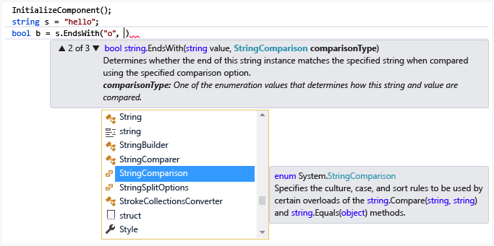

Slide 5

Class Hierarchy

Slide 6
Ide
Menu
Tool
EditPanel
Message
FindFrame
ReplaceFrame
EditText
Compiler
Doc
CDoc
JDoc
PDoc

Slide 7


